Slide 1
Smart Mirror Project
2016 창의연구동아리 경진대회
FullStack
Notes:
<인사말>
-안녕하세요 발표를 맡은 풀스택 박정현 입니다.
-지금부터 스마트 미러에 대한 발표를 시작하겠습니다.

Slide 2
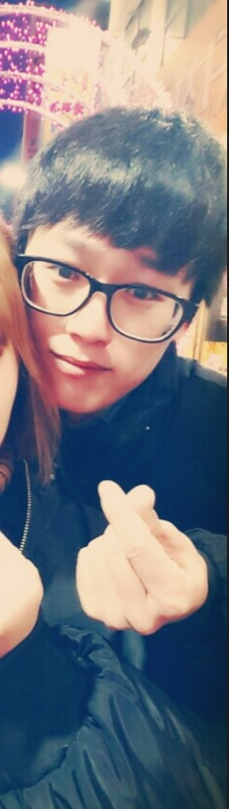
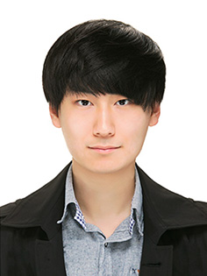
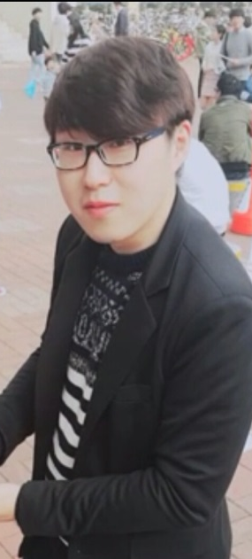
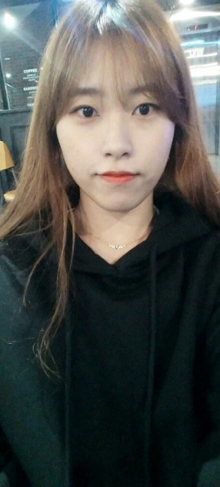
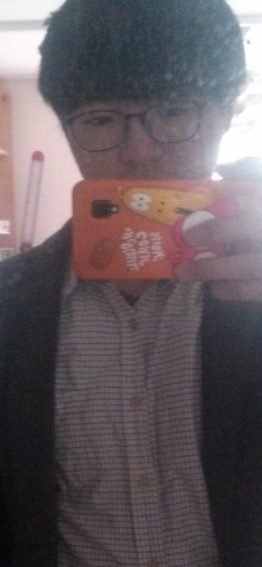
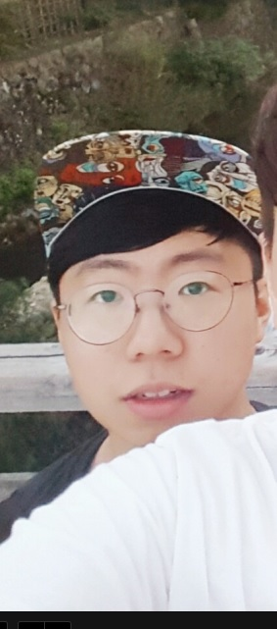
About FullStack
충북대학교 소프트웨어 개발 동아리
프로젝트 참여 인원 (6명)
최서원
[총괄]
이충현
[SW개발]
이희석
[디자인]
박정현
[SW개발]
정다인
[하드웨어]
곽도훈
[SW개발]
Notes:
먼저 저희 동아리에 대한 소개입니다
저희는 정보통신공학부 소프트웨어 개발 동아리 풀스택 입니다.
아래는 이번에 창의 동아리 경진대회에 참여한 멤버들과 맡은 역할입니다.

Slide 3
Outline
Introduction
Research Goals
Smart Mirror HW
Smart Mirror SW (Widget)
Development Schedule
Future Works
Notes:
발표순서는 다음과 같습니다.
스마트 미러에 대한 소개, 연구목표 – 하드웨어제작, 소프트웨어개발을 설명해 드리고 – 개발일정, 향후활용
순으로 발표를 진행하겠습니다.

Slide 4
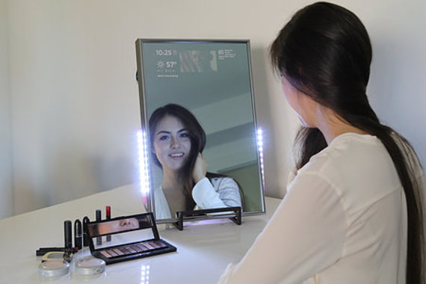
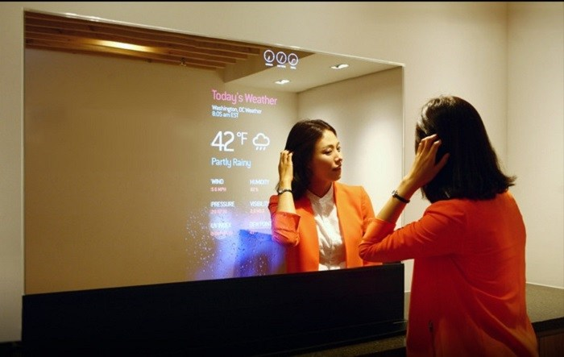
Introduction
Smart mirror
거울위로 데이터를 표시해주는 스마트 디스플레이
세련된 디자인의 감각적 인테리어 소품
Notes:
저희 팀의 주제인 스마트 미러에 대해 간단하게 소개해드리겠습니다.
스마트 미러란
-거울위로 데이터를 표시해주는 스마트 디스플레이로
-세련된 디자인의 감각적 인테리어 소품입니다.
-저희 팀은 기본적인 앱기능들을 제작해 봄으로써 개발능력을 향상시키고,
앞으로 다양한 기능을 개발하기 위한 토대로 스마트 미러를 직접 만들어 보기로 하였습니다.

Slide 5
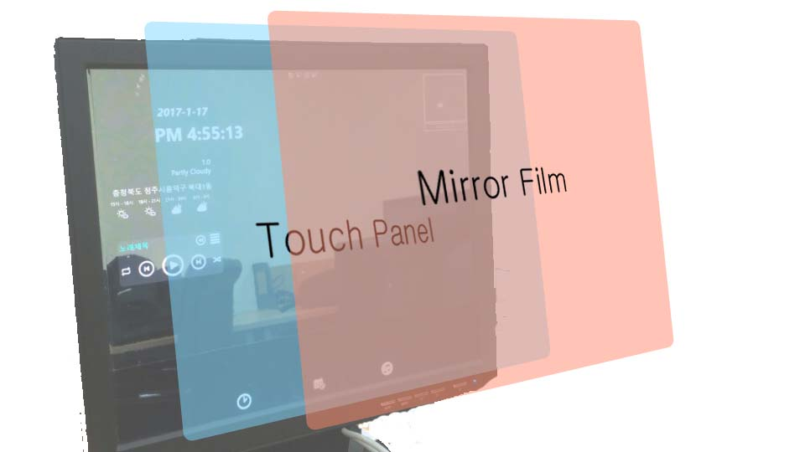
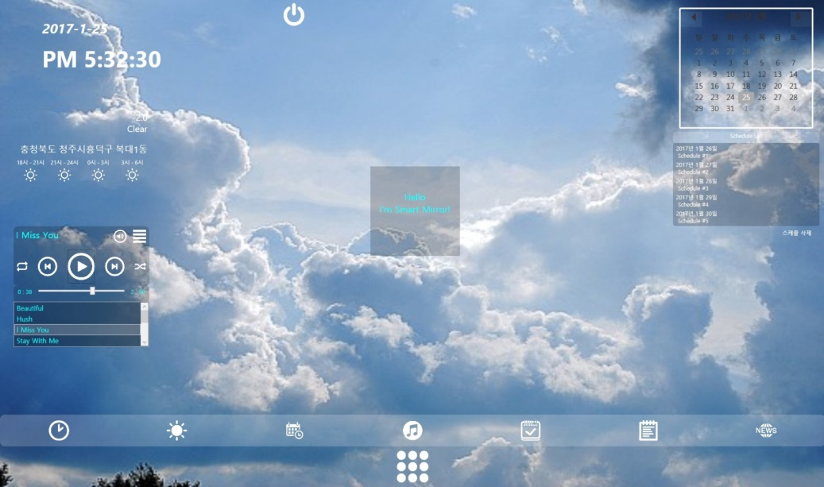
Research Goals
Smart Mirror HW 제작
모니터에 터치패널과 미러필름을 부착하여 거울제작
Smart Mirror SW (Widget) 개발
WPF 기반의 스마트 미러 위젯 구현
Notes:
연구목표는 2가지 입니다.
-첫번째로 터치패널과 미러필름을 이용하여 터치인식 가능한 거울을 제작합니다
-두번째로 스마트 미러에서 사용할 위젯들을 개발하는 것입니다.

Slide 6
Smart Mirror HW
모니터에 터치패널과 미러필름을 부착하여 거울제작
스마트 미러에서 거울의 기능과 데이터를 출력하는 역할
Notes:
결과를 말씀드리겠습니다.
스마트 미러 하드웨어는 모니터, 터치패널, 미러필름과 미니PC를 연결하여 제작합니다.
-터치패널을 사용하여 마우스와 키보드 없이 터치동작만으로 간단하게 기능들을 실행할 수 있습니다.
-반투명 미러필름으로 사용자의 모습을 정확히 보여주는 동시에 모니터에서 출력하는 데이터를 확인할 수 있습니다.

Slide 7
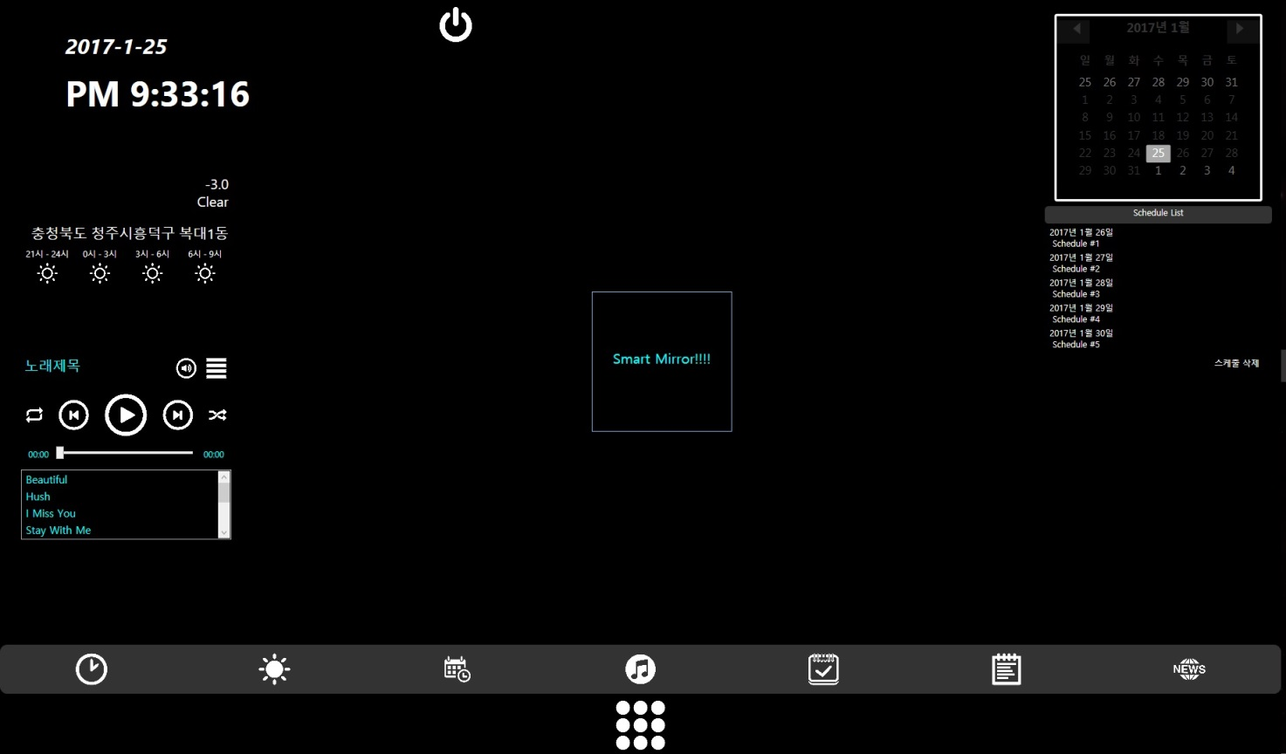

Smart Mirror SW (Widget)
WPF 기반의 스마트 미러 위젯 구현
개발 환경
Platform: .Net Framework 4.5 on Windows
Development Language: C#
Notes:
소프트웨어 개발 결과입니다.
윈도우 C#기반의 WPF를 사용하여 스마트 미러 위젯을 구현하였습니다.
사진은 저희가 만든 위젯들로 거울모드 일 때의 화면입니다.
버튼을 이용하여 거울모드와 바탕화면모드를 자유롭게 전환할 수 있습니다.
각각의 위젯에 대하여 자세히 설명드리겠습니다.

Slide 8
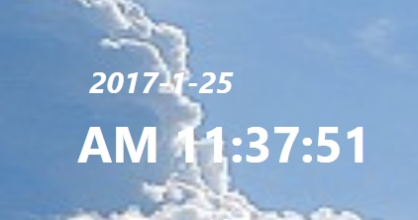
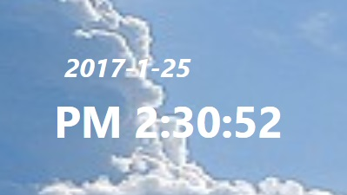
Widget: Clock
현재 시각, 날짜, 요일 정보 표시
Notes:
가장 기본적인 기능인 시계위젯입니다.
현재 시각, 날짜, 요일정보를 표시해 줍니다.

Slide 9
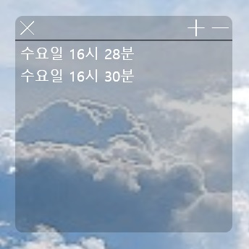
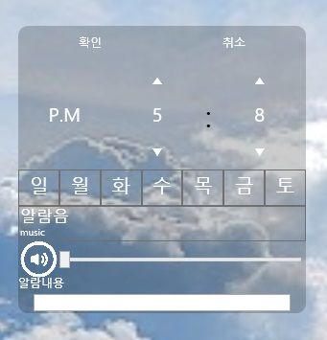
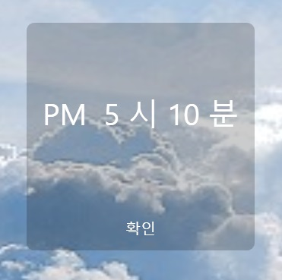
Widget: Alarm
알람 추가 및 삭제
알람 작동시 알람음 재생
Notes:
두번째 알람기능입니다.
원하는 시간에 여러 개의 알람을 설정할 수 있고
지정한 시간에 알람음이 재생되고 종료할 수 있습니다.

Slide 10
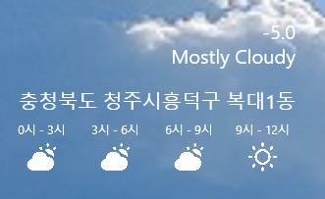
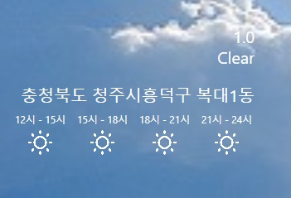
Widget: Weather
기상청 RSS를 활용
실시간 날씨 정보를 화면에 표시
RSS 데이터 파싱
기상청 RSS
서비스
스마트 미러
Xml데이터
Xml 파싱
데이터 출력
Notes:
세번째 날씨위젯입니다.
기상청 RSS서비스에서 제공하는 xml데이터를 받아와 분석하여 실시간 날씨 정보를 화면에 표시해 줍니다.

Slide 11
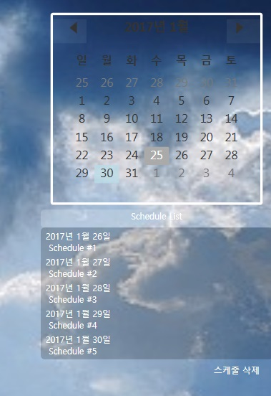
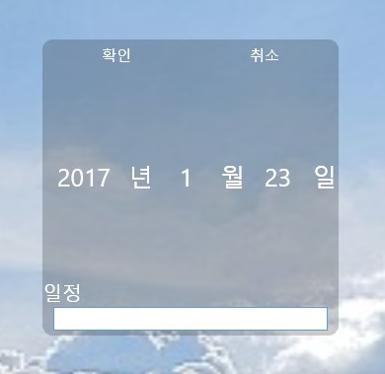
Widget: Scheduler
일정 추가 및 삭제
스케줄 리스트
Notes:
네번째 스케줄위젯입니다.
원하는 날짜를 선택하여 일정을 입력합니다.
각각의 일정들은 자유롭게 추가하고 삭제할 수 있습니다.

Slide 12
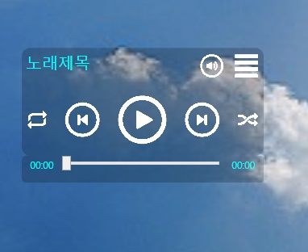
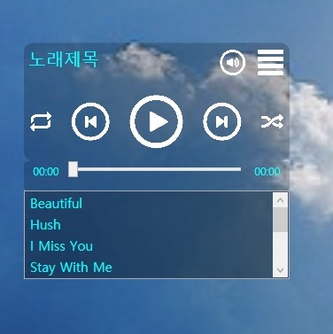
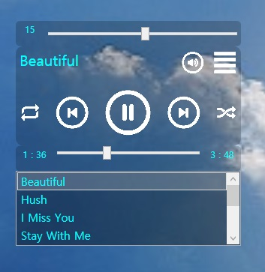
Widget: Music Player
음악 선택 및 재생
재생목록
Notes:
다섯번째 음악플레이어 입니다.
재생목록에서 원하는 음악을 선택하여 재생할 수 있습니다.
그 밖에도 볼륨조절, 이전곡 다음곡 재생, 반복재생 등의 부가기능이 있습니다.

Slide 13
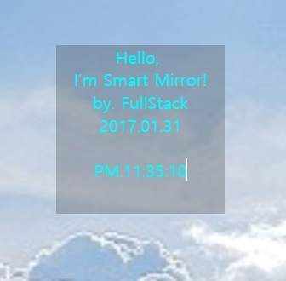
Widget: Sticky Notes
메모 작성
자유롭게 배치
Notes:
여섯번째 메모위젯입니다.
화상키보드를 사용하여 메모를 작성합니다.
드래그하여 원하는 위치에 자유롭게 배치할 수 있습니다.

Slide 14
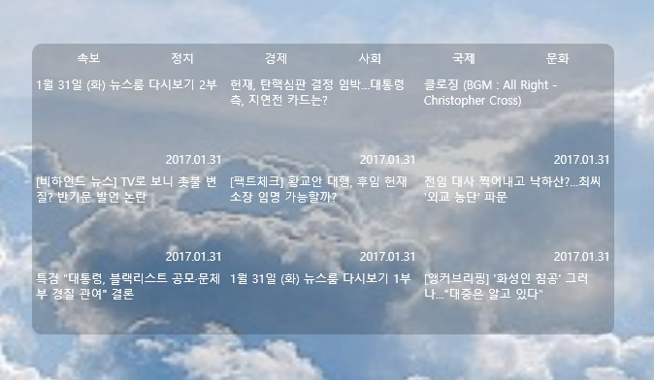
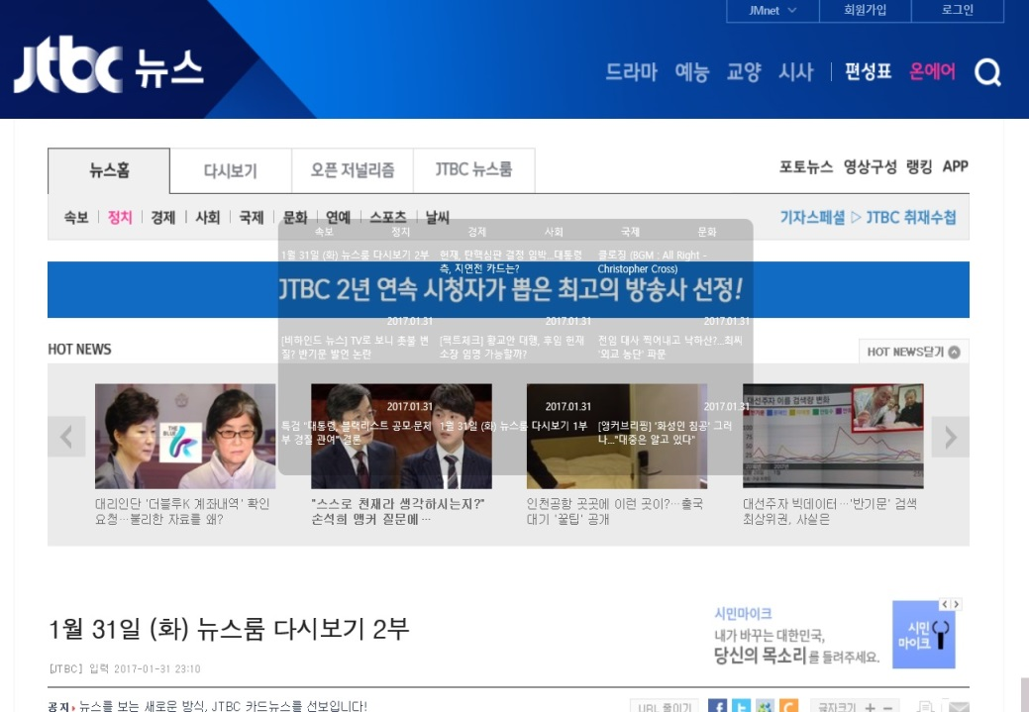
Widget: News
뉴스 홈페이지 RSS서비스 활용
실시간 뉴스 정보 표시
제목을 선택하여 기사본문으로 이동
뉴스홈페이지 RSS 서비스
스마트 미러
Xml데이터
Xml 파싱
데이터 출력
Notes:
일곱번째 뉴스위젯입니다.
-각 기사에 대한 제목과 출판 날짜, 내용 설명을 xml 파싱을 통해 가져오고 뉴스 위젯에 출력합니다.
-뉴스 창에서 기사를 클릭하면 해당 기사의 본문으로 이동합니다.

Slide 15
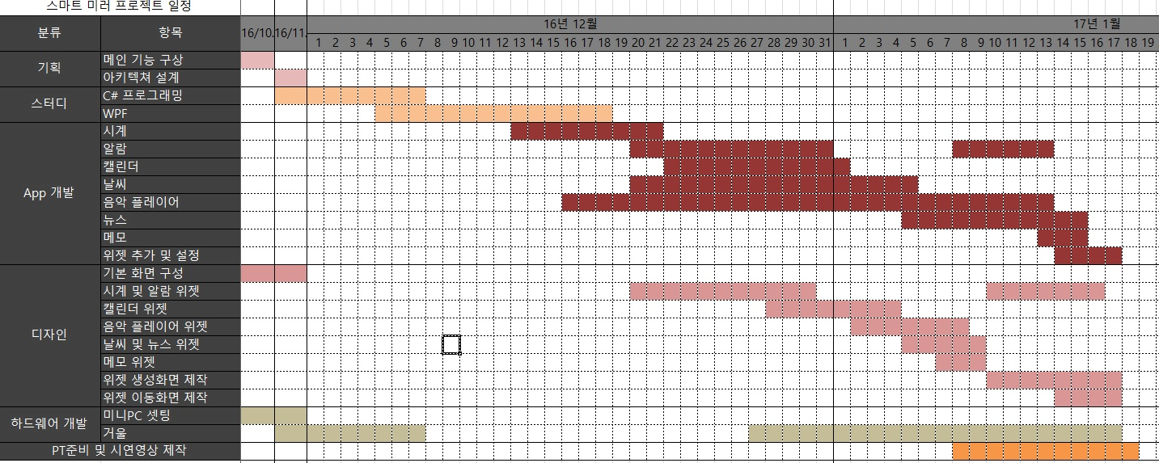
Development Schedule
개발 기간 : 4개월
Notes:
지금까지 저희가 제작한 위젯기능들에 대해 설명해드렸고
다음은 개발일정입니다.
학기중에는 C# 프로그래밍을 공부하며 간단한 구성을 미리 제작해놨고
종강이후로 위젯디자인과 병행하여 위젯기능을 제작하였습니다.

Slide 16
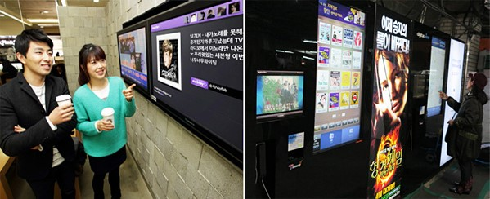
Future Works
영상 처리와 패턴 인식, 머신 러닝 등의 연구와 결합하여 디지털 사이니지 플랫폼으로 발전
Digital Image Processing
Pattern Recognition
Machine Learning
Smart Mirror
Digital Signage Platform
Notes:
마지막으로 향후활용에 대해 말씀드리겠습니다.
이번 연구를 통해 단순 터치식의 디스플레이를 확장하여 스마트 미러를 개발하였습니다.
이를 기반으로 영상처리, 패턴인식, 머신러닝 등의 연구와 결합하여 디지털 사이니지 플랫폼으로 발전하도록 노력하겠습니다.

Slide 17
Thanks!
Any questions?
FullStack
Notes:
이상으로 발표를 마치겠습니다.

